Slide 1
信息与知识获取 – 第五章 信息抽取
计算机学院
刘传昌
lcc3265@bupt.edu.cn

Slide 2
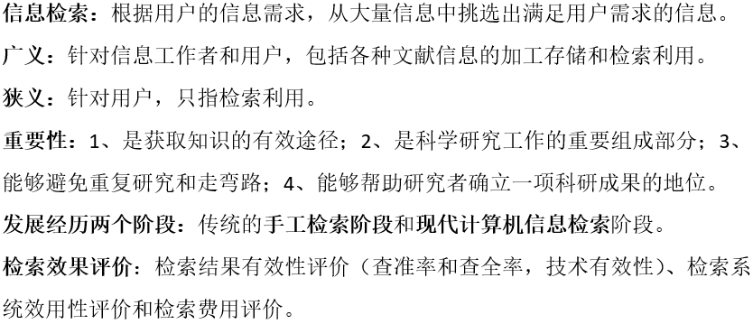
知识点梳理

Slide 3
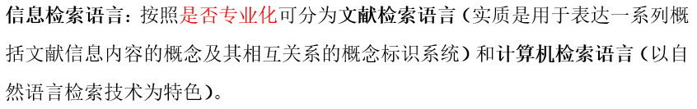
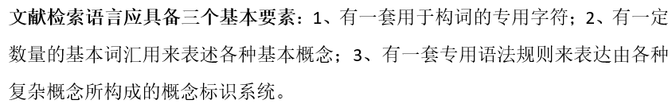
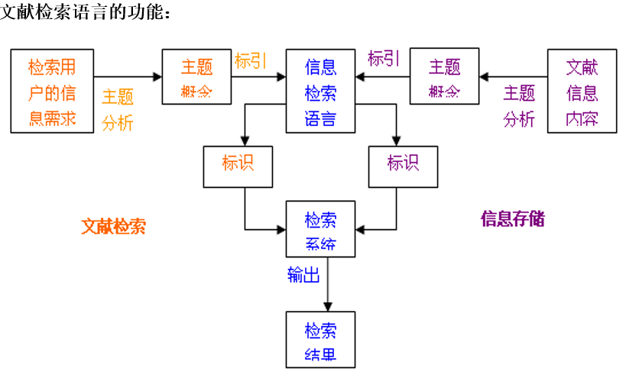
知识点梳理

Slide 4
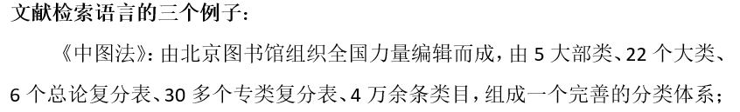

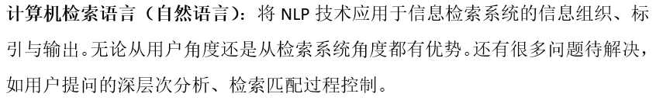
知识点梳理

Slide 5
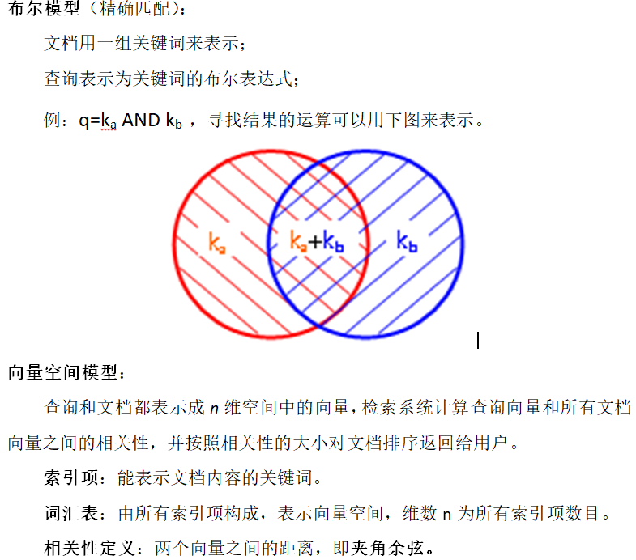
知识点梳理

Slide 6
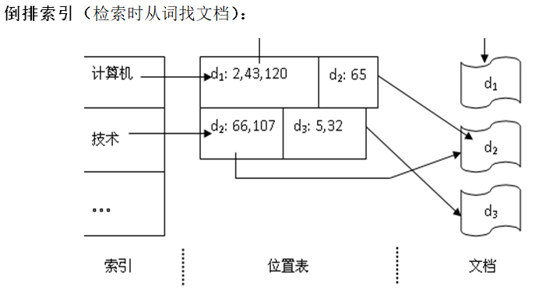
知识点梳理

Slide 7
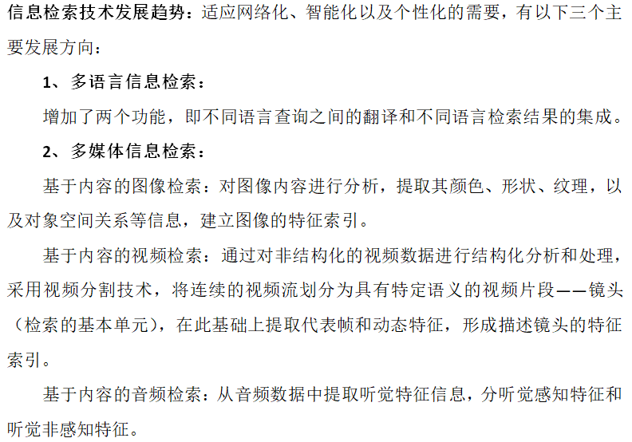
知识点梳理

Slide 8
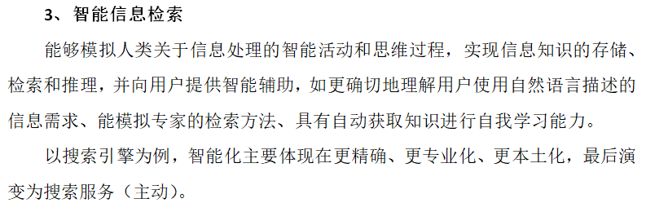
知识点梳理

Slide 9
引言
当前正处于信息急速膨胀的网络时代，面对日益增多的海量信息，人们迫切需要一种自动化工具来帮助自己从中快速发现真正需要的信息，并自动对这些信息进行分类、提取和重构。
在这种背景下，信息抽取技术应运而生。

Slide 10
目 录
5.1信息抽取的基本概念
5.2信息抽取的基本原理和关键技术
5.3信息抽取的发展与未来

Slide 11
5.1信息抽取的基本概念
从广义上讲，信息抽取处理的对象可以是文本、图像、语音和视频等多种媒体。
但随着文本信息抽取研究的快速发展，尤其是美国高级研究计划署（DARPA）所资助的信息理解会议（message understanding conference, MUC）对文本信息抽取系统组织统一评测后，信息抽取往往被用来专指文本信息抽取（text information extraction）。

Slide 12
文本信息抽取指的是这样一类文本处理技术，它从自然语言文本中自动抽取指定类型的实体（entity）、关系（relation）、事件（event）等事实信息，并形成结构化数据输出。
例如，从关于自然灾害的新闻报道中抽取事件的信息一般包括如下几个方面：灾害类型、时间、地点、人员伤亡情况、经济损失等。

Slide 13
示例 - 文本
Sam Schwartz retired as executive vice president of the famous hot dog manufacturer, Hupplewhite Inc. He will be succeeded by Harry Himmelfarb.

Slide 14
示例 – 抽取结果
Event leave job
Person Sam Schwartz
Position executive vice president
Company Hupplewhite Inc.
Event start job
Person Harry Himmelfarb
Position executive vice president
Company Hupplewhite Inc
Notes:
两个事件，每个事件有三个属性。

Slide 15
文本信息抽取的内涵
总的来说，文本信息抽取主要包括三个方面的内涵：
自动处理非结构化的自然语言文本；
选择性抽取文本中指定的信息；
就抽取的信息形成结构化数据表示。

Slide 16
信息抽取与信息检索
不同
功能不同
处理技术不同
适用领域不同
发展历史不同
互补
IE以IR为输入（方便处理海量文本）
IE为IR服务（提高IR性能）
二者结合可更好地服务于用户的信息处理需求

Slide 17
IE与IR的不同
功能不同。信息检索主要是从大量的文档集合中找到与用户需求相关的文档列表；而信息抽取则旨在从文本中直接获得用户感兴趣的事实信息。
处理技术不同。信息检索通常利用统计及关键词匹配等技术，把文本看成词的集合（bags of words），不需要对文本进行深入分析理解；而信息抽取往往要借助自然语言处理技术，通过对文本中的句子以及篇章进行分析处理后才能完成。

Slide 18
适用领域不同。由于采用的技术不同，信息检索系统通常是领域无关的，而信息抽取系统则是领域相关的，只能抽取系统预先设定好的有限种类的事实信息。
发展历史不同。多数IE的研究是从以规则为基础的计算语言学和自然语言处理技术发源的。而IR则更多地受到信息理论、概率理论和统计学的影响。

Slide 19
信息抽取与自动文摘
信息抽取一般是有目的地从文本中寻找所要的信息，并将找到的信息转化成结构化格式表示，一般采用类似框架的表示形式。
因此，系统不需要生成自然语言的句子。框架表示中包含哪些属性，需要系统填充哪些槽，都是事先设定好的。

Slide 20
而自动文摘系统中，文摘的内容通常是不确定性的，完全依赖于输入文档的内容，而且输出结果一般是由自然语言描述的。
因此，必须考虑语言生成的各个方面，诸如语言生成的连贯性、合乎语法性和可读性等问题。

Slide 21
但是，信息抽取与自动文摘又有着非常密切的联系，尤其在文档分析阶段，包括对主题的识别，重要句子或关键信息的识别与抽取等很多方面，几乎是一样的。

Slide 22
5.2信息抽取的基本原理和关键技术
信息抽取的基本原理、主要组成和案例研究
信息抽取的关键技术、效果评价

Slide 23
基本原理、主要组成
用一组信息模式（Info Patterns）描述感兴趣的信息
对文本进行“适度的”（浅层、非完整的）词法、句法及语义分析，并作各种文本标引
使用模式匹配方法识别指定的信息
进行上下文关联、指代、引用等分析和推理，确定信息的最终形式
输出结果

Slide 24
在系统实现方法上，与其他自然语言处理问题的研究方法类似。笼统地讲，可以分为基于分析的知识工程方法和基于机器学习的自动训练方法。

Slide 25
知识工程方法
知识工程方法主要靠手工编制规则使系统能处理特定知识领域的信息抽取问题。这种方法要求编制规则的知识工程师对该知识领域有深入的了解。这样的人才有时找不到，且开发的过程可能非常耗时耗力。
自动训练方法
自动训练方法不一定需要如此专业的知识工程师。系统主要通过学习已经标记好的语料库获取规则。任何对该知识领域比较熟悉的人都可以根据事先约定的规范标记语料库。经训练后的系统能处理没有见过的新文本。这种方法要比知识工程方法快，但需要足够数量的训练数据，才能保证其处理质量。
Notes:
足够数量至少要几十万篇。

Slide 26
实际上，在目前的信息抽取系统中，不管是文本分析中的词汇消歧、命名实体识别、句法分析等问题的处理，还是语义分析、共指消歧和场景模式分析等，都不再单纯地使用某一种方法，而是考虑分析方法和统计方法的结合，尤其是机器学习技术的充分利用。

Slide 27
案例研究：FASTUS系统
FASTUS: is a (slightly permuted) acronym for Finite State Automaton Text Understanding System.
A cascaded finite-state transducer for extracting information from natural-language text
Artificial Intelligence Center, SRI (Standford Research Institute ) International
Notes:
https://arxiv.org/PS_cache/cmp-lg/pdf/9705/9705013v1.pdf
Jerry R. Hobbs, Douglas Appelt, John Bear, David Israel, Megumi Kameyama, Mark Stickel, and Mabry Tyson(1997). Fastus: a cascaded finite-state transducer for extracting information from natural-language text. Finite-State Language Processing, 383--406.
FASTUS：使用有限状态自动机进行文本理解。
使用层叠的有限状态转换器，完成从自然语言文本中抽取信息。在不同的处理阶段都有不同的有限状态转换器。
斯坦福国际研究院的人工智能中心。

Slide 28
English, Japanese, and potentially other languages as well
MUC-4 Corpus:
news articles and transcripts of radio broadcasts, translated from Spanish
Latin American terrorism
MUC-5 Corpus:
Joint ventures from business news
Notes:
语料库：新闻文章和电台广播记录
语料内容：拉美恐怖袭击、合资公司成立新闻

Slide 29
Five stages in the operation
Stage 1, names and other fixed form expressions are recognized.
Stage 2, basic noun groups, verb groups, and prepositions and some other particles are recognized.
Stage 3, certain complex noun groups and verb groups are constructed.
Notes:
1、名称和固定格式表达；2、基本名词组、动词组、介词和其他一些助词；3、某些复合名词组和动词组；

Slide 30
Stage 4, patterns for events of interest are identified and corresponding “event structures” are built.
Stage 5, distinct event structures that describe the same event are identified and merged, and these are used in generating database entries.
Notes:
4、识别感兴趣事件的模式，建立相应的“事件结构”；5、识别并合并描述同一事件的不同事件结构。

Slide 31
Idea
This decomposition of language processing enables the system to do exactly the right amount of domain-independent syntax.
Then, domain-dependent semantic and pragmatic processing can be applied to the right larger-scale structures.
Notes:
首先是领域无关的语法分析；其次是领域相关的
思想：对语言处理进行分解，先处理领域无关的语法，后处理领域相关的语义和语用。

Slide 32
Results of Stage 1: Complex Words
The first level of processing identifies multiword, such as “set up”, “trading house”, “new Taiwan dollars”, and “joint venture”.
Company names, like “Bridgestone Sports Co.” and “Bridgestone Sports Taiwan Co.”
The names of people and locations, dates, times, and other basic entities are also recognized at this level.

Slide 33
Results of Stage 2: Basic Phrases
Noun group, the head noun of a noun phrase together with its determiners and other left modifiers.
Verb group, the verb together with its auxiliaries and any intervening adverbs.
Several critical word classes, including prepositions, conjunctions, relative pronouns, and the words “ago” and “that”.
Notes:
名词词组的头名词及其限定词和其他左修饰语。
动词及其助词和副词。
几个关键词类别，包括介词、连词、关系代词以及单词“ago”和“that”。

Slide 34
Bridgestone Sports Co. said Friday it has set up a joint venture in Taiwan ….
Company Name: Bridgestone Sports Co.
Verb Group: said
Noun Group: Friday
Noun Group: it
Verb Group: has set up
Noun Group: a joint venture
Preposition: in
Location: Taiwan

Slide 35
Results of Stage 3: Complex Phrases
Complex noun groups and verb groups that can be recognized reliably on the basis of domain-independent, syntactic information are recognized.
The attachment of appositives to their head noun group:
The joint venture, Bridgestone Sports Taiwan Co.,
Notes:
名称的同位语。

Slide 36
The construction of measure phrases
20,000 iron and “metal wood” clubs a month
The attachment of “of” and “for” prepositional phrases to their head noun groups
production of 20,000 iron and “metal wood” clubs a month.
Noun group conjunction
a local concern and a Japanese trading house.
Notes:
度量短语。 介词短语。 名词组连接。

Slide 37
Results of Stage 4: Domain Events
<Company/ies> <Set-up> <Joint-Venture> with <Company/ies>
<Produce> <Product>
<Company> <Capitalized> at <Currency>
<Company> <Start> <Activity> in/on <Date>

Slide 38
Results of Stage 5: Merging Structures
Its task is to see that all the information collected about a single entity or relationship is combined into a unified whole. This is one of the primary ways the problem of coreference is dealt with.
In MUC-4 it was determined that if two event structures had entities with proper names in some of the role slots, they should be merged only if there was an overlap in the names.
Notes:
将收集到的关于单个实体或关系的所有信息组合成一个统一的整体。这是处理共指问题的主要方法之一。
合并规则，当且仅当在角色槽中名字相同时才进行合并。

Slide 39
Advantages
Conceptually simple
Effective
Very fast run time
Very fast development time

Slide 40
Summary
Do exactly the right amount of syntax, so that pragmatics can take over its share of the load.
While FASTUS is an elegant achievement, the whole host of linguistic problems that were bypassed are still out there, and will have to be addressed eventually for more complex tasks.
Notes:
准确使用适量的语法分析，也可让语用信息起一定的作用。
被绕过的一系列语言问题仍然存在，最终面对更复杂的任务时也不得不解决。

Slide 41
信息抽取模型演化
基于规则的方法
需要领域专家和语言学家之间的合作，依靠人工制定规则，构建基于单词、文本片段或语义的模式知识集。有了这些语言知识和专业领域知识，可以通过将预处理的文本进行模式匹配来实现信息抽取。如：可以通过正则匹配进行信息抽取。
优点：精准、可预判和解释性强。
缺点：可移植性差，依赖于人工穷举规则，然而有的运用场景很难总结出有效的规则，更无法做到穷举。

Slide 42
信息抽取模型演化
基于统计学的方法
通常将信息抽取任务转为从文本输入到特定目标结构的预测，使用统计模型来建模输入与输出之间的关联，并使用机器学习方法来学习模型的参数。
优点：相对于基于规则的方法有明显改进，但总体上仍赖于人工提取的特征。
缺点：领域适应性差，在实际的运用场景中效果欠佳，且使用传统工具抽取特征将不可避免存在误差传播的问题。

Slide 43
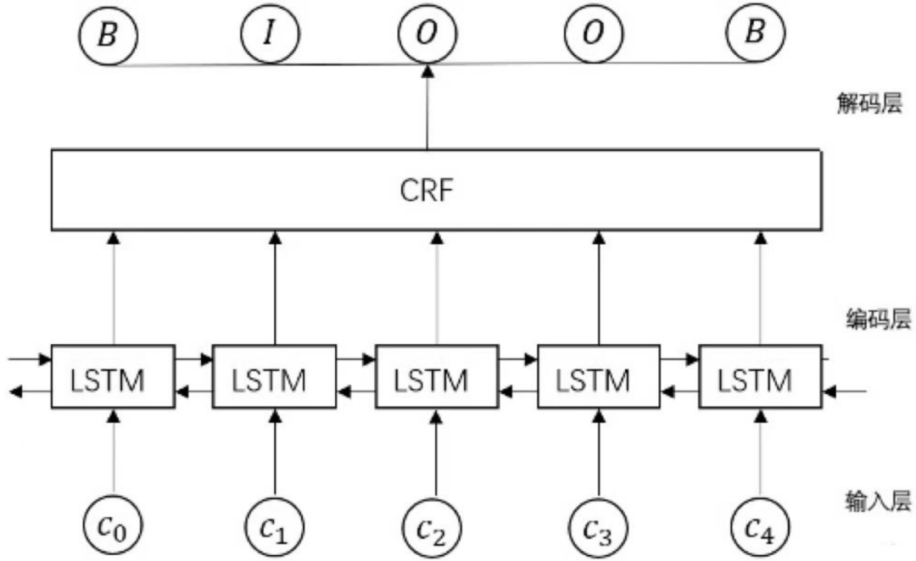
信息抽取模型演化
基于深度学习的方法
为了解决上述方法的局限，深度学习成为信息抽取的主要研究方向，它能够自动学习到有区分性的特征，进而避免使用传统自然语言的特征抽取方法。
一个标准可应用于信息抽取的深度学习模型一般由输入层、编码层和解码层组成。
Notes:
BiLSTM-CRF模型进行解释：
输入层：解决字符从文本空间到数字空间的转换（即字符序列到分布式序列的转换）
编码层：用于文本的特征建模和语义编码，学习整个句子和实体的语义表示
解码层：预测实体对应的标签的边界以及实体的类型。
流程：首先，先通过输入层对文本进行编码，接着，输入到BiLSTM的双层结构进行语义编码，分别得到每个字符的（在图中则是C0、C1等等）向量表示，最后，再通过CRF的解码器进行解码，由此得到相应的实体。

Slide 44
信息抽取常用模型
判别式模型
条件随机场(Conditional Random Fields, CRF)
生成式模型
隐马尔可夫模型（Hidden Markov Model, HMM）
神经网络
CNN
LSTM
BILSTM+CRF
BERT、 ALBERT
……
Notes:
HMM 隐马尔可夫模型；CRF 条件随机场； 卷积神经网络（Convolutional Neural Networks, CNN）
循环神经网络（Recurrent Neural Network, RNN）
长短期记忆（Long Short-Term Memory, LSTM）网络
BiLSTM是Bi-directional Long Short-Term Memory的缩写，由前向LSTM与后向LSTM组合而成。两者在自然语言处理任务中都常被用来建模上下文信息。

Slide 45
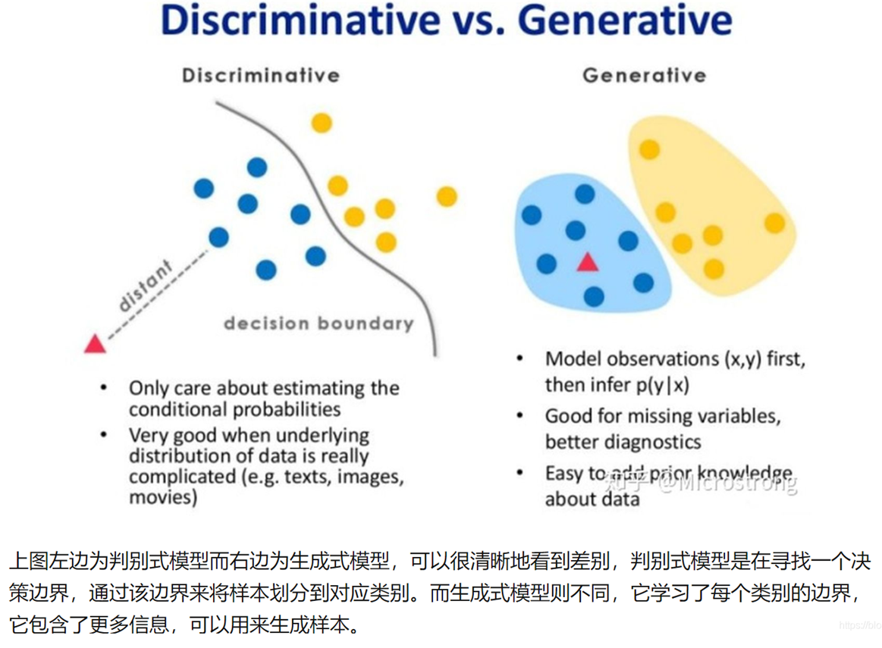

Slide 46
MUC定义的信息抽取的关键技术
场景模板填充（scenario template, ST）：定义了描述场景的模板及槽填充规范；
命名实体（named entity, NE）识别：识别出文本中出现的专有名称和有意义的数量短语，并加以归类；
共指（co-reference, CR）关系确定：识别出给定文本中的参照表达（referring expressions），并确定这些表达之间的共指关系；
Notes:
归类，如人名、公司名、地方名等。

Slide 47
模板元素(template element, TE)填充：类似于人名和组织机构名识别，但是，要求系统必须识别出实体的描述和名字，如果一个实体在文本中被提到了多次，使用了几种可能的描述和不同的名字形式，要求系统把它们识别出来，一个文本中的每个实体只有一个模板元素；
模板关系(template relation, TR)：确定实体之间与特定领域无关的关系；
多语言实体任务[MET]：中文和日文的NE任务。

Slide 48
其他关键技术
句法分析，尤其是短语或语块分析等浅层句法结构分析和依存关系分析；
歧义消解；是个大难题，在字、词、短语、句子等不同层次上都存在歧义；
事件识别：识别多个实体之间的存在关系，包括经历一段时间之后实体状态以及实体之间关系的改变；
语篇分析：语篇的结构分析和逻辑分析也是不可忽略的一个问题；
对于汉语文本而言，自动分词始终是一个无法绕过的拦路虎。
Notes:
运用自然语言的句法和其他知识来确定组成输入句各成分功能。对句子中的词语语法功能进行分析。（每个词充当的角色，主语、谓语等）。
句法分析的基本任务是：确定句子的语法结构或句子中词汇之间的依存关系。
句法分析分为：句法结构分析和依存关系分析两种。

Slide 49
信息抽取的评测
主要指标
召回率（R, recall）
准确率（P, precision）
F-测度值（F, F-measure）
F1 = (2 x PxR) / (P + R)

Slide 50
MUC评测结果
MUC部分评测结果
“场景模板”填充得分普遍较差，
命名实体识别的结果较好，
相对而言，英语的结果要比汉语好。

Slide 51
5.3信息抽取的发展与未来
早期阶段：自20世纪60年代中期信息抽取技术萌生到20世纪80年代中期，信息抽取技术缓慢发展。
迅速发展时期：20世纪80年代美国政府提出了TIPSTER文本计划，尤其是一系列国际性评测会议的组织，如MUC, TREC, MET(Multilingual Entity Task), SUMAC (Summarization Analysis Conference)等，大大推动了信息抽取技术的发展。

Slide 52
MUC会议
除了时代发展的大环境因素以外，可以说，MUC的组织和召开对于信息抽取技术的发展起了决定性的促进作用。
第一届MUC会议于1987年5月召开，当时既没有明确的任务定义，也没有具体的评测标准，总共有6个系统参加 ，所处理的文本是海军军事情报，每个系统的输出格式都不一样。

Slide 53
MUC会议
MUC-2于1989年5月举行，共有8个系统参加，处理的文本类型与MUC-1一样。MUC-2开始有了明确的任务定义，规定了模板以及槽的填充规则，抽取任务被明确为一个模板填充的过程。
MUC-3于1991年5月举行，共有15个系统参加，抽取任务是从新闻报告中抽取拉丁美洲恐怖事件的信息，定义的抽取模板由18个槽组成。从MUC-3开始引入正式的评测标准，其中借用了信息检索领域采用的一些概念，如召回率和准确率等。

Slide 54
MUC会议
MUC-4于1992年6月举行，共有17个系统参加，任务与MUC-3一样，仍然是从新闻报告中抽取恐怖事件信息。但抽取模板变得更复杂了，总共由24个槽组成。从这次会议开始MUC被纳入TIPSTER文本项目。
TIPSTER文本项目由美国国防高级研究计划委员会组织，1991年开始实施，1998年秋天终止。该项目致力于推动和促进提高文本处理技术水平，重点是文档检索、信息抽取、自动文摘等技术，共分三个阶段实施。

Slide 55
MUC会议
MUC-5于1993年8月举行，共有17个系统参加：美国14个，英国、加拿大、日本各一个。此次会议设计了两个目标场景：金融领域中的公司合资情况、微电子技术领域中四种芯片制造处理技术的进展情况。除英语外，MUC-5还对日语信息抽取系统进行了测试。在本次会议上，组织者尝试采用平均填充错误率（ERR, Error Per Response Fill）作为主要评价指标。与以前相比，MUC-5抽取任务的复杂性更大，比如公司合资场景需要填充11种子模板总共47个槽，光任务描述文档就有40多页。MUC-5的模板和槽填充规范是MUC系列评测中最复杂的。

Slide 56
MUC会议
MUC-6于1995年9月举行，训练时的目标场景是劳动争议的协商情况，测试时的目标场景是公司管理人员的职务变动情况，共有16家单位参加。MUC-6的评测更为细致，强调系统的可移植性以及对文本的深层理解能力。除了原有的场景模板（Scenario Templates）填充任务外，又引入三个新的评测任务：命名实体（Named Entity）识别、共指（Coreference）关系确定、模板元素（Template Element）填充等 。

Slide 57
MUC会议
MUC-7于1998年4月举行。训练时的目标场景是飞机失事事件，测试时的目标场景是航天器发射事件。除MUC-6已有的四项评测任务外，MUC-7又增加了一项新任务——模板关系任务，它意在确定实体之间与特定领域无关的关系 。共有18家单位参加了MUC-7评测。

Slide 58
MUC会议
值得注意的是，在MUC-6和MUC-7中开发者只允许用四周的时间进行系统的移植，而在先前的评测中常常允许有6-9个月的移植时间。MUC-7首次(也是最后一届)引入了关系抽取的任务，并称其为TR (Template Relation)，同时MUC中TR的任务就是抽取三个和组织机构(organization)有关的关系，分别为employee_of, product_of, location_of。但是抽取的方法很容易扩展到其他关系的抽取。

Slide 59
MUC3-7评测任务的演化
Evaluation/ Tasks
Named Entity
Coreference
Template Element
Template Relation
Scenario Template
Multilingual
MUC-3
YES
MUC-4
YES
MUC-5
YES
YES
MUC-6
YES
YES
YES
YES
MUC-7
YES
YES
YES
YES
YES
MET-1
YES
YES
MET-2
YES
YES

Slide 60
MUC3-7最优评测结果比较
Evaluation/ Tasks
Named Entity
Coreference
Template Element
Template Relation
Scenario Template
Multilingual
MUC-3
R < 50% P < 70%
MUC-4
F < 56%
MUC-5
EJV F < 53% EME F < 50%
JJV F < 64% JME F < 57%
MUC-6
F < 97%
R < 63% P < 72%
F < 80%
F < 57%
MUC-7
F < 94%
F < 62%
F < 87%
F < 76%
F < 51%
MET-1
C F < 85% J F < 93% S F < 94%
MET-2
C F < 91% J F < 87%
Notes:
说明： R-召回率 P-准确率 F-F指数（相对权重取1）
JV-合资 ME-微电子
E-英语 C-汉语 J-日语 S-西班牙语

Slide 61
信息抽取系统的可移植性
由于MUC设计的评测任务覆盖面较窄，尤其是场景模板填充任务，都是在特定领域定义的特定模板的基础上进行的，这在很大程度上限制了信息抽取系统的可移植性。
因此，除了提高已有的信息抽取系统的信息覆盖度和抽取准确率以外，如何构建自适应的信息抽取系统也成为自MUC以后信息抽取领域的研究热点。

Slide 62
信息抽取系统的可移植性
有关专家指出，为了提高系统的可移植性，必须在抽取信息的复杂度和抽取领域的特定性之间取得一个折中（trade-off）。
为了提高信息抽取系统的可移植性，通常考虑的因素有如下三个方面：
从标注语料库中自动学习规则；
建立人机交互的学习机制；
利用领域专家拓展已有信息抽取系统的规则和知识系统。

Slide 63
ACE会议
为了继续推动信息抽取技术的研究，满足不断增长的社会需求，自2000年起美国NIST组织了自动内容抽取（automatic content extraction, ACE）评测会议，旨在研究和开发自动内容抽取技术以支持对三种不同来源文本（普通文本、经语音识别后得到的文本、由OCR识别得到的文本）的自动处理，以实现新闻语料中出现的实体、关系、事件等内容的自动抽取。

Slide 64
ACE与MUC的不同
首先，ACE旨在定义一种通用的信息抽取标准，不再限定领域和场景，而是从语义的角度制定一套更为系统化的信息抽取框架，这个框架将信息抽取归结为建立在一定本体论基础上的实体、关系、事件的抽取，从而适应于更广泛的领域和不同类型的文本。

Slide 65
其次，在评测任务设计上，ACE对MUC的任务进行了融合，将命名实体识别和共指放在一个任务里，称为“实体检测和识别”（entity detection and recognition, EDR）；将模板元素和模板关系合并为“实体关系检测和识别”（relation detection and recognition, RDR）；事件模板任务改名为“事件检测和识别”（event detection and recognition, VDR）。

Slide 66
另外，增加了时间短语表达和数量值的识别任务。ACE的抽取任务定义不再基于领域相关的各类模板，而是基于一种通用意义上的知识本体，在实现开放领域信息抽取的道路上迈出了关键性的一步。

Slide 67
第三，ACE抽取任务的复杂度和难度有所增加。在EDR任务中，定义了更加细化的实体分类体系，而且信息抽取系统在该任务中需要识别实体提及（mention）和转喻（metonymic）现象，需要一定程度的予以分析。 ACE要求支持三种类型的文本输入，而且不再是限定的领域。
Notes:
实体提及： Entity-mention 一个例子：entity：北京邮电大学 mention：北邮、通信黄埔等
entity 有且只有一个，对应于 entity 的 mention 可以有很多个
Mention通常被定义为自然语言文本中对实体的引用，该实体可以是命名(named)实体、名义(nominal)实体或代词(pronominal)实体。如特定人的提及，总统说
转喻是在提及事物时不用其本身的名字称呼而是用与它密切相连的概念来替代它的一种英语修辞方式。如用北京代替中国政府，用华盛顿代替美国政府，用好莱坞代替美国电影制造业。

Slide 68
最后，在评测方法上， ACE不针对某个具体的领域或场景，采用基于漏报（标准答案中有，但系统输出中没有）和误报（标准答案中没有，而系统输出中有）为基础的一套评价体系，并且对系统跨文档处理（cross-document processing）能力进行评测。评测结果不完全公开，只有参与单位才能获得。

Slide 69
综上，近几年来信息抽取技术得到了快速发展，已经成为自然语言处理领域十分活跃的一个研究分支，也是网络内容管理研究不可缺少的重要部分。
在未来的几年里，随着社会需求的不断增大和机器学习、知识挖掘等相关技术研究的发展，信息抽取技术的研究还将进一步得到快速发展。

Slide 70
补充参考材料

Slide 71
MUC-7训练与数据集
语料库
纽约时报新闻服务社（由Linguistic Data Consortium提供）
评测资料时间：1996.1.1-1996.9.11，约158,000篇文章
对Managing Gigabytes文本检索系统使用领域相关词汇，对语料库进行检索得到训练与测试集
两组100篇文章用于初步训练，包括试运行（飞机事故领域）
考虑相关性、类型和来源的均衡选出的两组100篇文章用于正式测试（发射事件领域）

Slide 72
测试文本样例
<DOC>
<DOCID> nyt960214.0704 </DOCID>
<STORYID cat=f pri=u> A4479 </STORYID>
<SLUG fv=taf-z> BC-MURDOCH-SATELLITE-NYT </SLUG>
<DATE> 02-14 </DATE>
<NWORDS> 0608 </NWORDS>
<PREAMBLE>
BC-MURDOCH-SATELLITE-NYT
MURDOCH SATELLITE FOR LATIN PROGRAMMING EXPLODES ON TAKEOFF
(kd)By MARK LANDLER
c.1996 N.Y. Times News Service
</PREAMBLE>

Slide 73
测试文本样例
<TEXT>
<p>Murdoch's News Corp. is one of four media companies in a partnership that had leased space on the Intelsat satellite to offer the Latin American service. The other partners are Tele-Communications Inc., the nation's largest cable operator; Grupo Televisa SA, the Mexican broadcaster and publisher, and the giant Brazilian media conglomerate Globo.</p>
</TEXT>
<TRAILER>
NYT-02-14-96 2029EST
</TRAILER>
</DOC>

Slide 74
NE任务说明
命名实体（ENAMEX标记元素）
Organization: named corporate, governmental
Person: named person, family
Location: city, province, country, mountain
时间表述（TIMEX标记元素）
Date
Time
数字表述（NUMEX标记元素）
Money: monetary
Percent: percentage

Slide 75
TE、TR和ST任务的说明
TE任务：
两种模板元素对象：Entity、Location
TR任务：
LOCATION_OF,EMPLOYEE_OF,PRODUCT_OF
ST任务
scenario Fill Rules

Slide 76
谢谢聆听！

